Slide 1

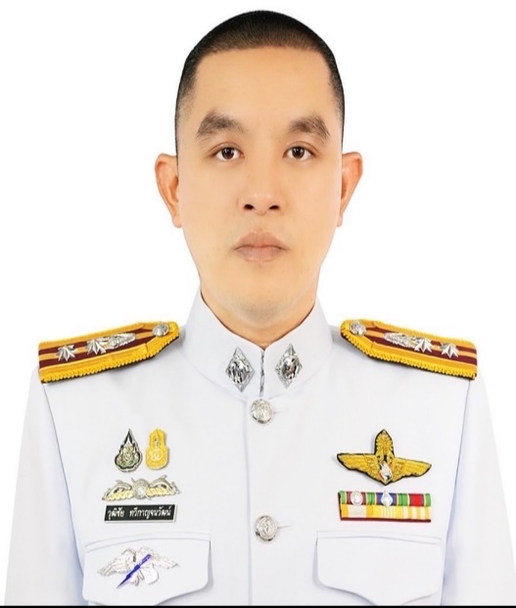
POLICE ITA
การประเมิณคุณธรรมและความโปร่งใสในการดำเนินงานของหน่วยงานภาครัฐ
I N T E G R I T Y & T R A N S P A R E N C Y A S S E S S M E N T
ของสถานีตำรวจภูธรบางโทรัด
BPS
สถานีตำรวจภูธรบางโทรัด
ข้อมูล ณ วันที่ 30 พฤศจิกายน 2567
งานสืบสวน สภ.บางโทรัด
แสดงภาพและรายละเอียดของการปฏิบัติงาน
ประจำเดือน พฤศจิกายน 2567
พ.ต.ท.วุฒิชัย ทวีกาญจนวัฒน์
รอง ผกก.สส.สภ.บางโทรัด

Slide 2
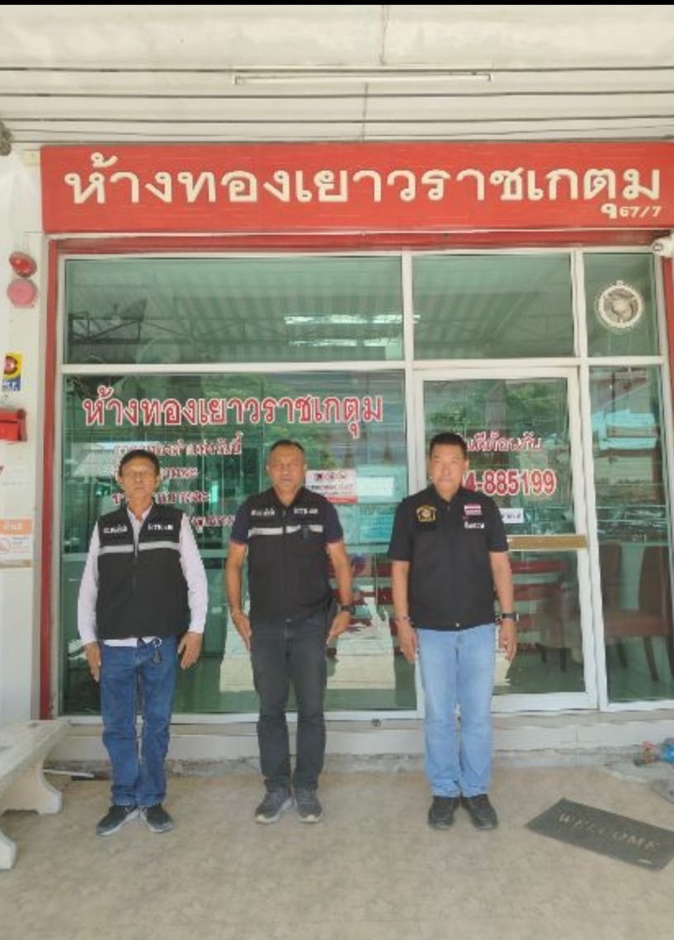
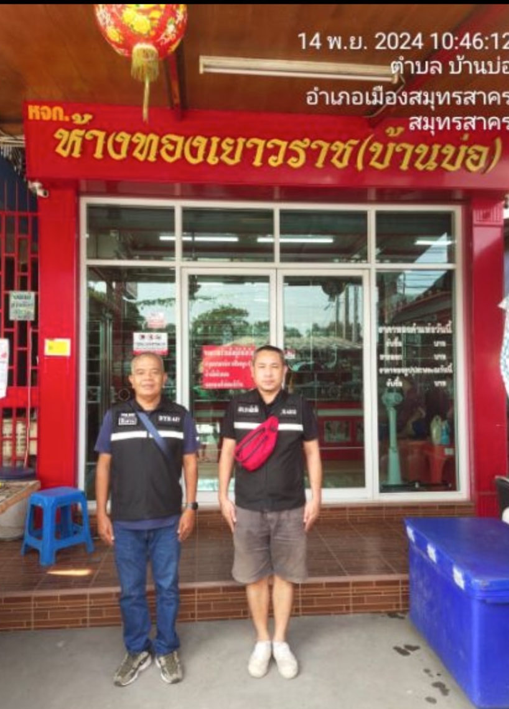
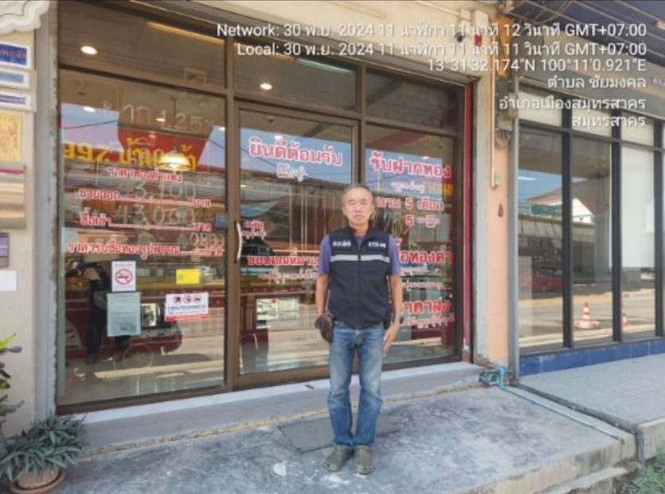
POLICE ITA
การประเมิณคุณธรรมและความโปร่งใสในการดำเนินงานของหน่วยงานภาครัฐ
I N T E G R I T Y & T R A N S P A R E N C Y A S S E S S M E N T
BPS
สถานีตำรวจภูธรบางโทรัด
วันที่ 3 พ.ย. 2567 พ.ต.ท.วิวัฒน์ชัย ยุทธธนชัย สว.สส.สภ.บางโทรัด พร้อมชุดสืบสวน
ออกว.4 ป้องกันเหตุร้านทองเยาวราชเกตุม
วันที่ 14 พ.ย. 2567 ชุดสืบสวน
ออกว.4 ป้องกันเหตุร้านทองเยาวราช บ้านบ่อ
วันที่ 30 พ.ย. 2567 ชุดสืบสวน
ออกว.4 ป้องกันเหตุร้านทองนำโชคปากทางบ้านแพ้ว

Slide 3
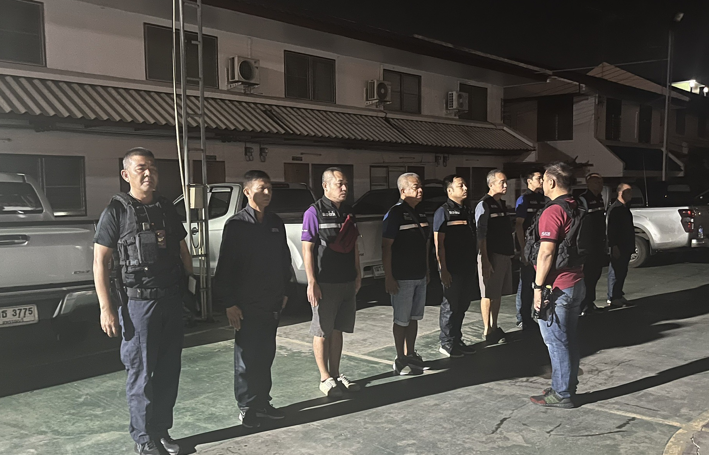
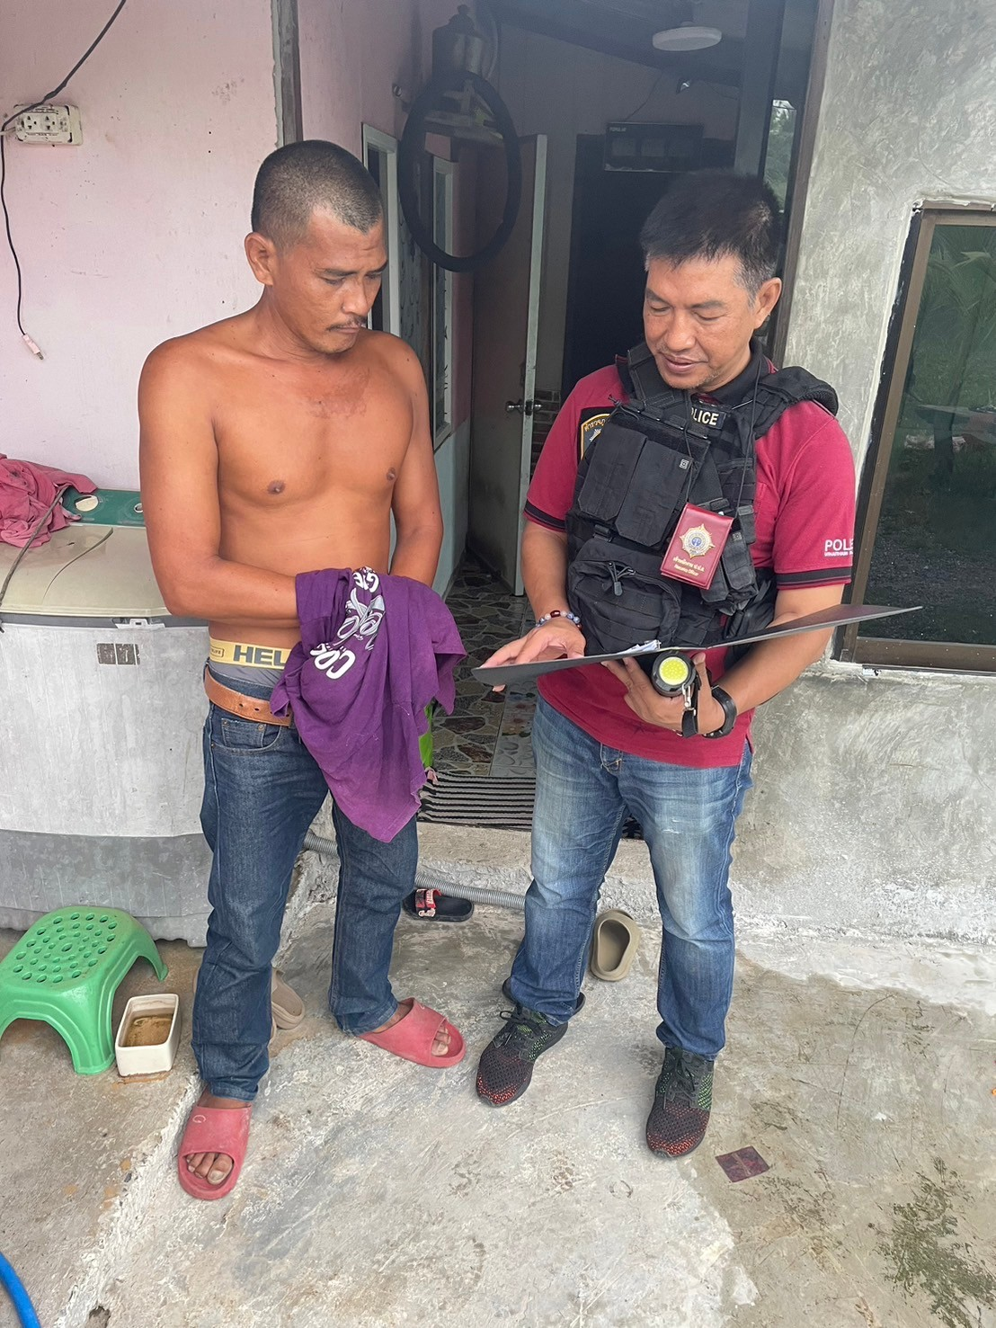
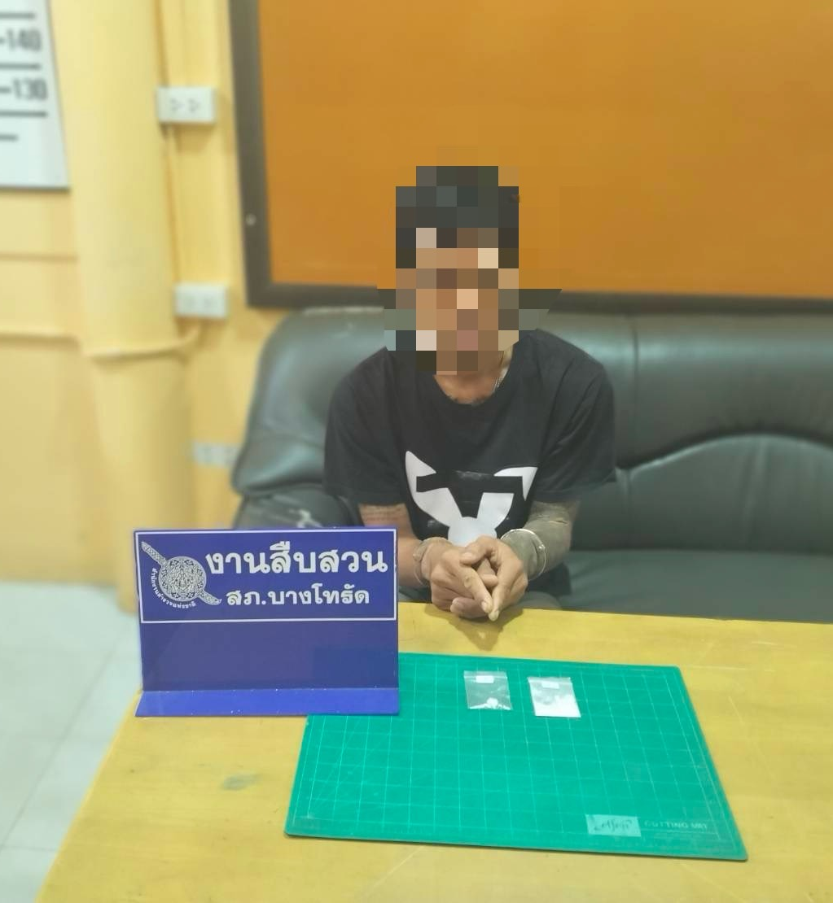
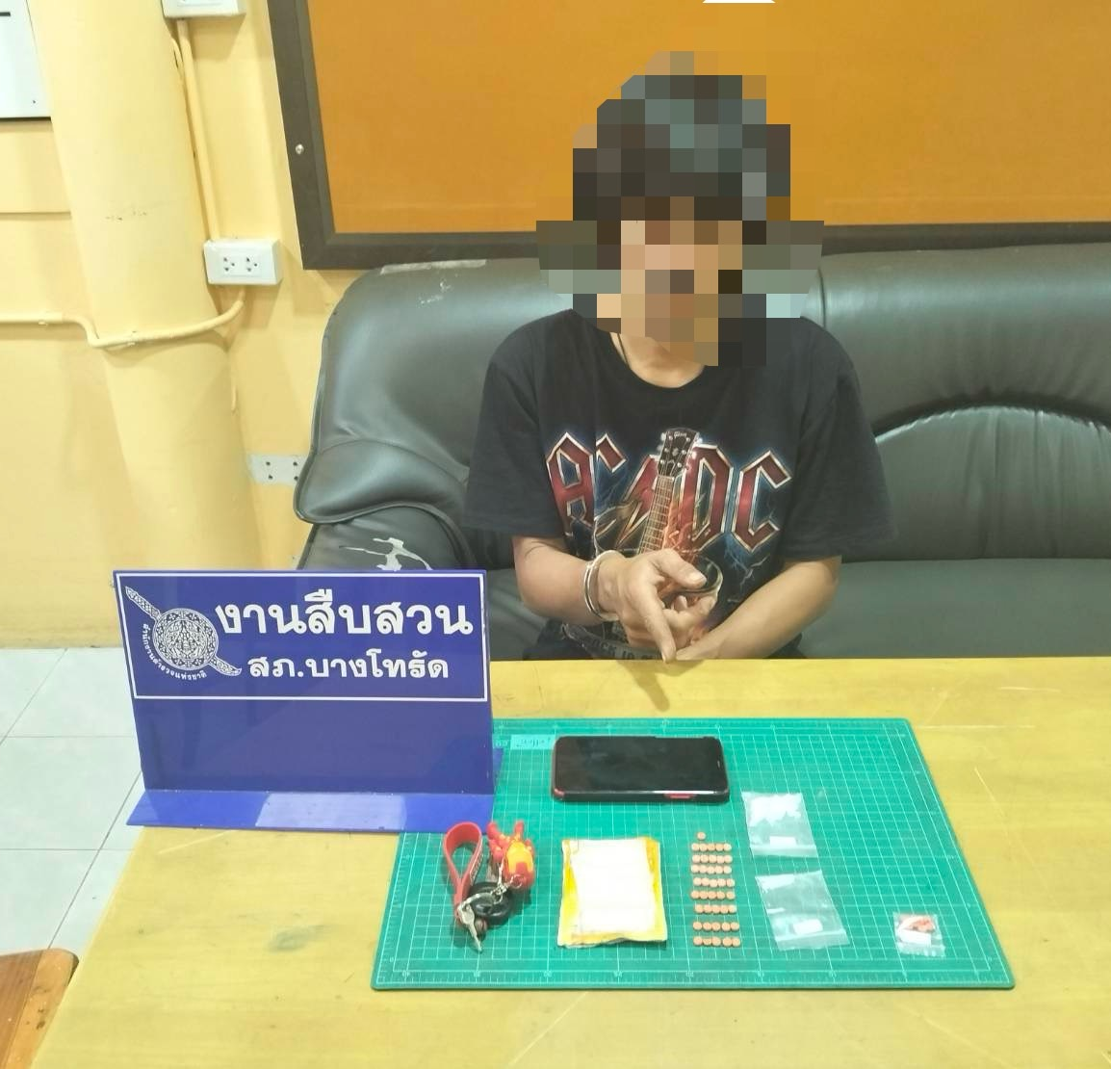
POLICE ITA
การประเมิณคุณธรรมและความโปร่งใสในการดำเนินงานของหน่วยงานภาครัฐ
I N T E G R I T Y & T R A N S P A R E N C Y A S S E S S M E N T
BPS
สถานีตำรวจภูธรบางโทรัด
เมื่อวันที่ 7 พฤศจิกายน ๒๕๖7 พ.ต.ท.วิวัฒน์ชัย ยุทธธนชัย สว.สส.สภ.บางโทรัด พร้อมกำลังชุดสืบสวน สภ.บางโทรัด ดำเนินการตามโครงการสืบสวนปราบปรามอาชญากรรมและยาเสพติดได้มีการจับกุมตัวผู้ต้องหา ดังนี้
1.ผู้ต้องหา เป็นชาย อายุ 43 ปี สถานที่จับกุมบ้านเลขที่ 22/1 ม.3 ต.ชัยมงคล อ.เมืองสมุทรสาคร จ.สมุทรสาคร ข้อหามียาเสพติดให้โทษประเภท๑ (ยาบ้า) ไว้ในความครอบครองโดยผิดกฎหมาย(จำนวน 3 เม็ด)
2.ผู้ต้องหา เป็นชาย อายุ 29 ปี สถานที่จับกุม เพิงพักเฝ้าสวนไม่มีเลขที่ ม.3 ต.ชัยมงคล อ.เมืองสมุทรสาคร จ.สมุทรสาคร ข้อหามียาเสพติดให้โทษประเภท๑ (ยาบ้า) ไว้ในความครอบครองโดยผิดกฎหมาย(จำนวน 7 เม็ด)

Slide 4
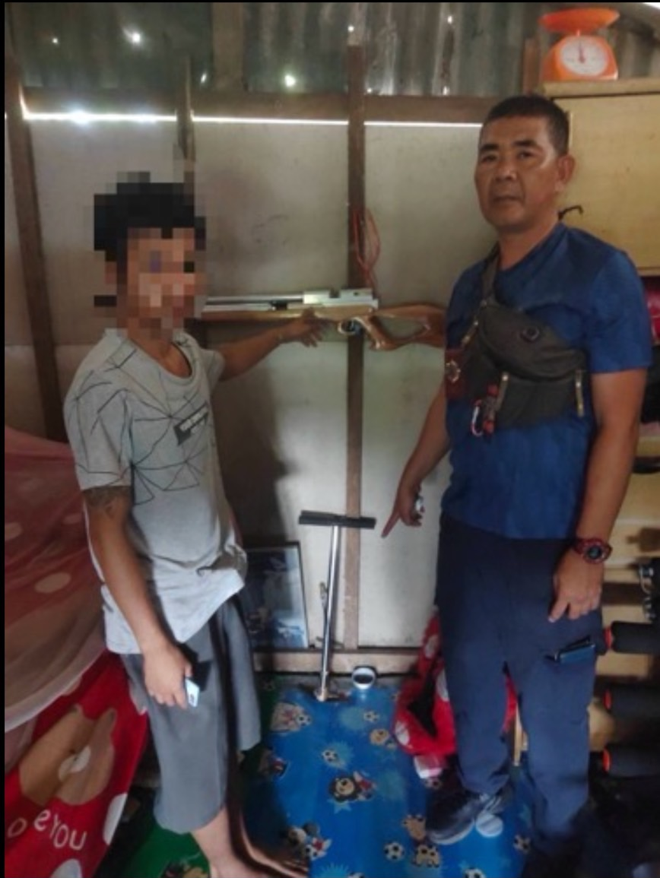
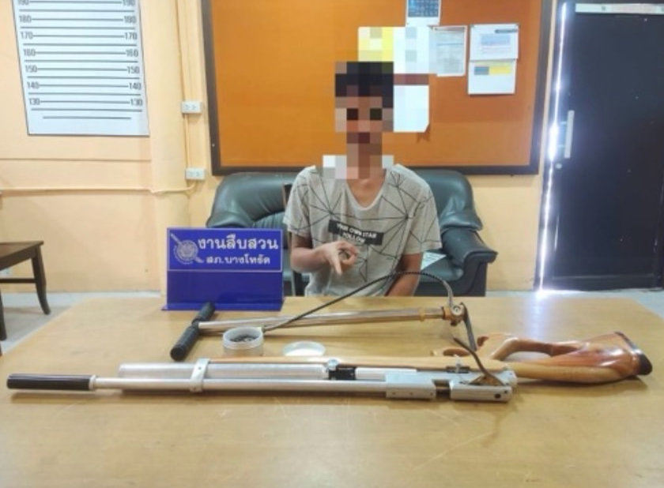
POLICE ITA
การประเมิณคุณธรรมและความโปร่งใสในการดำเนินงานของหน่วยงานภาครัฐ
I N T E G R I T Y & T R A N S P A R E N C Y A S S E S S M E N T
BPS
สถานีตำรวจภูธรบางโทรัด
เมื่อวันที่ 22 พฤศจิกายน ๒๕๖7 พ.ต.ท.วิวัฒน์ชัย ยุทธธนชัย สว.สส.สภ.บางโทรัด พร้อมกำลังชุดสืบสวน สภ.บางโทรัด ดำเนินการตามโครงการสืบสวนปราบปรามอาชญากรรมและยาเสพติดได้มีการจับกุมตัวผู้ต้องหา ดังนี้
1.ผู้ต้องหา เป็นชาย อายุ 29 ปี สถานที่จับกุมบ้านไม่มีเลขที่ ม.2 ต.ชัยมงคล อ.เมืองสมุทรสาคร จ.สมุทรสาคร ข้อหามีอาวุธปืนไว้ในความครอบครองโดยไม่ได้รับอนุญาต จากนายทะเบียน

Slide 5
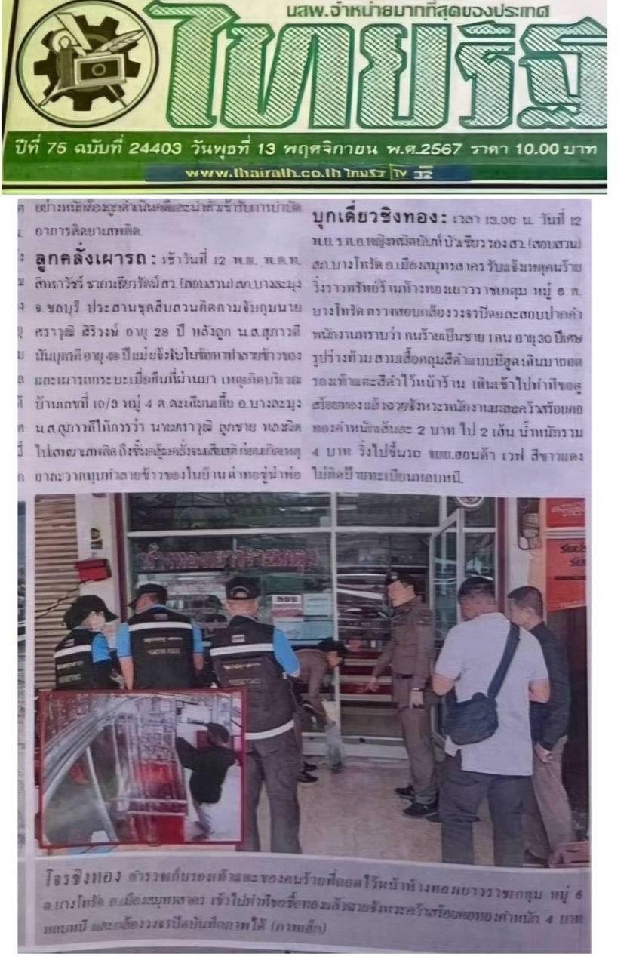
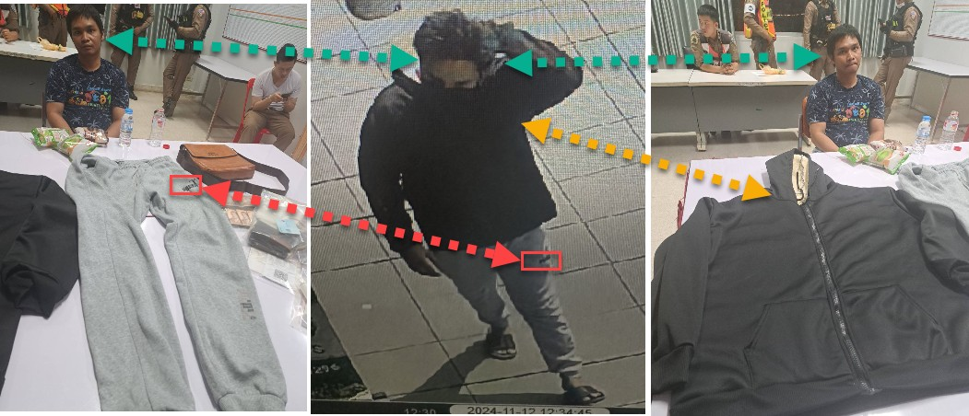
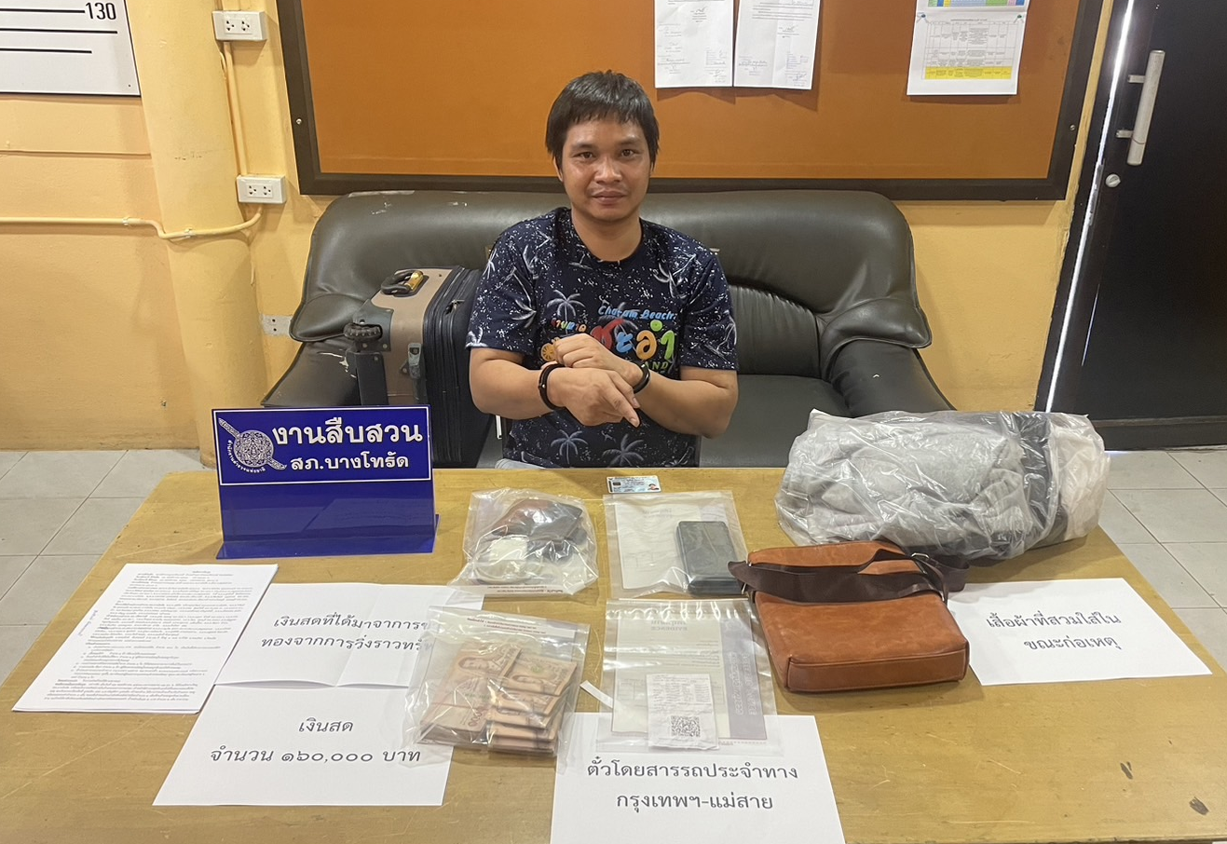
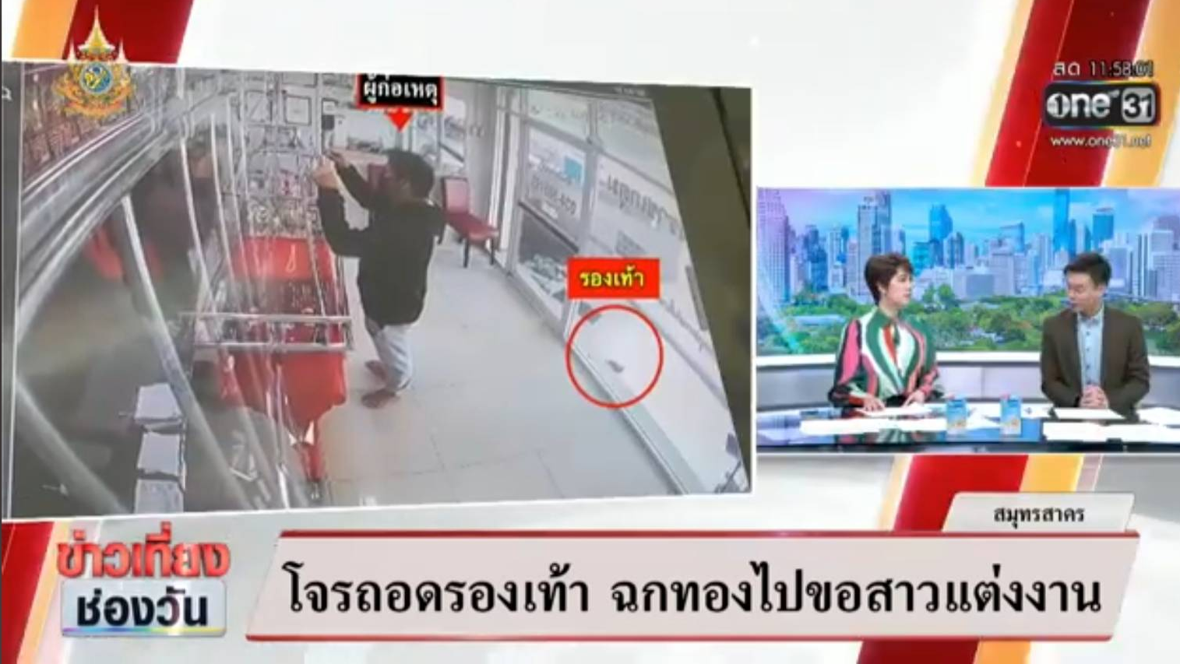
POLICE ITA
การประเมิณคุณธรรมและความโปร่งใสในการดำเนินงานของหน่วยงานภาครัฐ
I N T E G R I T Y & T R A N S P A R E N C Y A S S E S S M E N T
BPS
สถานีตำรวจภูธรบางโทรัด
เมื่อวันที่ 12 พฤศจิกายน 2567 เวลา 12.50 น. ได้รับแจ้งจากศูนย์วิทยุ สภ.บางโทรัด ว่ามีเหตุวิ่งราวทรัพย์ภายในร้านทองเยาวราชเกตุมและได้มีการรายงานผู้บังคับบัญชาตามลำดับชั้น โดยมี พ.ต.อ.สุรศักดิ์ สิทธิโชคธรรม ผกก.สภ.บางโทรัด พร้อมเจ้าหน้าที่ที่เกี่ยวข้องไปเดินทางไปยังสถานที่เกิดเหตุ พบนายเกรียงศักดิ์ บูรณสิน และน.ส.จริญฑิกา บูรณสิน ให้การว่าคนร้ายเข้ามาในร้านทอง ขอดูสร้อยคอทองคำจำนวน 3 เส้น ขณะที่เจ้าของร้านกำลังหันหลังนำสร้อยจำนวน 1 เส้นที่คนร้ายขอดูกลับมาเปลี่ยนลาย คนร้ายได้อาศัยจังหวะหันหลังดังกล่าวลักเอาสร้อยคอทองคำ น้ำหนักเส้นละ 2 บาท จำนวน 2 เส้น มูลค่ารวม 171,600 บาท วิ่งหลบหนีไป
จากกรณีดังกล่าวเห็นได้ว่ามีการติดตามอย่างต่อเนื่อง มีรายละเอียดที่ต้องอาศัยความวิริยะอุตสาหะจึงสามารถจับกุม ผู้ต้องหาชาย อายุ 32 ปี ในข้อหา วิ่งราวทรัพย์โดยใช้ยานพาพนะ ในเวลาอันรวดเร็ว พร้อมได้ของกลางคืนกลับมาเป็นที่พึ่งพอใจกับผู้เสียหาย

Slide 6
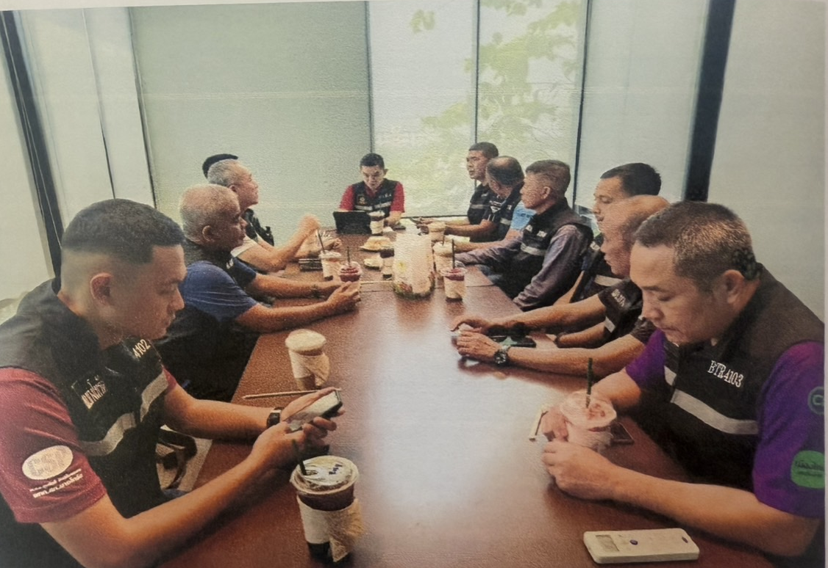
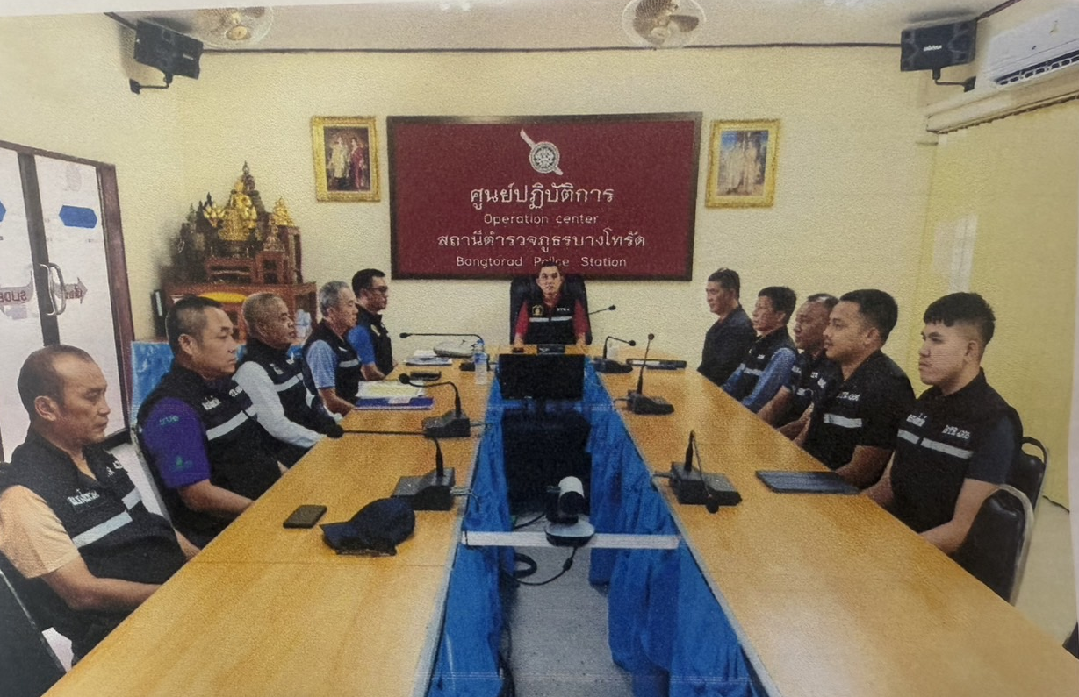
POLICE ITA
การประเมิณคุณธรรมและความโปร่งใสในการดำเนินงานของหน่วยงานภาครัฐ
I N T E G R I T Y & T R A N S P A R E N C Y A S S E S S M E N T
BPS
สถานีตำรวจภูธรบางโทรัด
วันที่ 1 พ.ย. 2567 และ วันที่ 19 พ.ย. 2567
พ.ต.ท.วุฒิชัย ทวีกาญจนวัฒน์ รอง ผกก.สส.สภ.บางโทรัด
ได้เรียกประชุมข้าราชการตำรวจในสังกัดตามความรับผิดชอบ กำชับ/ชี้แจ้ง/ข้อสั่งการของผู้บังคับบัญชา
โดยให้ปฏิบัติอย่างเคร่งครัดตามนโยบายสำนักงานตำรวจแห่งชาติ เช่นการกำกับดูแลห้ามยุ่งเกี่ยวกับผู้กระทำผิดยาเสพติด หรือผู้มีอิทธิพล มือปืนรับจ้าง ในลักษณะทางตรงหรือทางอ้อม เพื่อช่วยเหลือหรือสนับสนุนใดๆ เพื่อให้พ้นจากการกระทำความผิดเป็นต้น

